Slide 1
আচ্ছালামু আলাইকুম

Slide 2
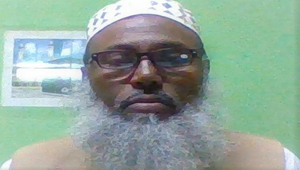
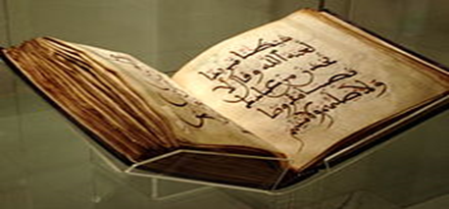
শিক্ষক পরিচিতি মোঃশহীদুল্লাহ সহ সুপার রহমত পুর দাখিল মাদ্রাসা কুকুয়া,আমতলী,বরগুনা। মোবাঃ০১৭০৬২৩১৩১৭
পাঠ পরিচিতি
১০ম শ্রেনী
কোর আন মাজীদ /তাজভীদ
১৯ তম রুকু
২০/৭/২০২০

Slide 3
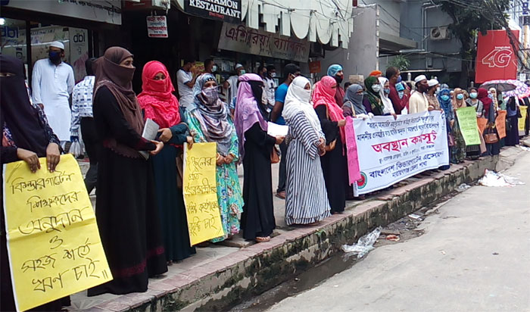
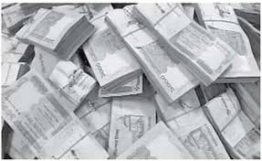
শিক্ষিত দরিদ্র
ধনী লোকের টাকা

Slide 4
শিখনফল (১) জীবন হানি ও সম্পদ ক্ষতির মাধ্যমে আল্লাহ তার বান্দাদের পরিক্ষা করেন তা জানতে পারবে। (২) ধন-সম্পদের প্রাচুর্য্যতা আল্লাহ বিমুখতার অন্যতম কারন তা জানতে পারবে। (৩) মৃত্যুর স্বাদ গ্রহন থেকে কেহই রেহাই পাবেনা । তাই পার্থিব জীবনের ধোকাবাজী থেকে নিজকে রক্ষা করতে হবে।

Slide 5
শানেনুজুল আল্লামা যামাখশারি (রঃ)স্বীয় তাফসির গ্রন্থে উল্লেখ করেন , যখন আল্লাহ তায়ালার বানী - من ذا الذي يقرض الله قرضا حسنا– -নাজিল হয়। তখন ইহুদিদের মধ্য হতে এক জন কোর আন কে হেয় প্রতি পন্ন করার নিয়তে অথবা স্বীয় বিশ্বাস অনুযায়ি বলল , আল্লাহ দরিদ্র আর আমরা ধনী । কেননা আল্লাহ বান্দার কাছে কর্জ চেয়েছেন। এ কথা শুনে আবু বকর (রঃ)রাগ সহ্য করতে না পেরে তার গালে চর মেরে দিলেন । ইহুদি রসুল(সঃ)এর কাছে আবু বকর (রঃ)এর বিরুদ্দে অভিযোগ উপস্থাপন করলে উক্ত আয়াত নাজিল হয়।

Slide 6
اقرا لقد سمع الله قول الذين قالوا ان الله فقير و نحن اغنياء سنكتب ما قالوا وقتلهم الانبياء بغيرحق– ونقول ذوقوا عذاب الحريق181 ----------والله علي كلي شيء قدير 189

Slide 7
অনুবাদ ১৮১/যারা বলে “আল্লাহ অবশ্যই অভাবগ্রস্থ আর আমরা অভাব মুক্ত” তাদের কথা আল্লাহ শুনেছেন। তারা যা বলেছে, তা এবং নবীগন কে অন্যায় ভাবে হত্যা করার বিষয় আমি শিখে রাখব এবং বলব , তোমরা দহন যন্ত্রনা ভোগ কর। ১৮২/এটা তোমাদের কৃত কর্মের ফল এবং এটা এ কারনে যে আল্লাহ বান্দাদের প্রতি জালেম নন।

